Slide 1
Школьное лесничество «Дубравушка»

Slide 2
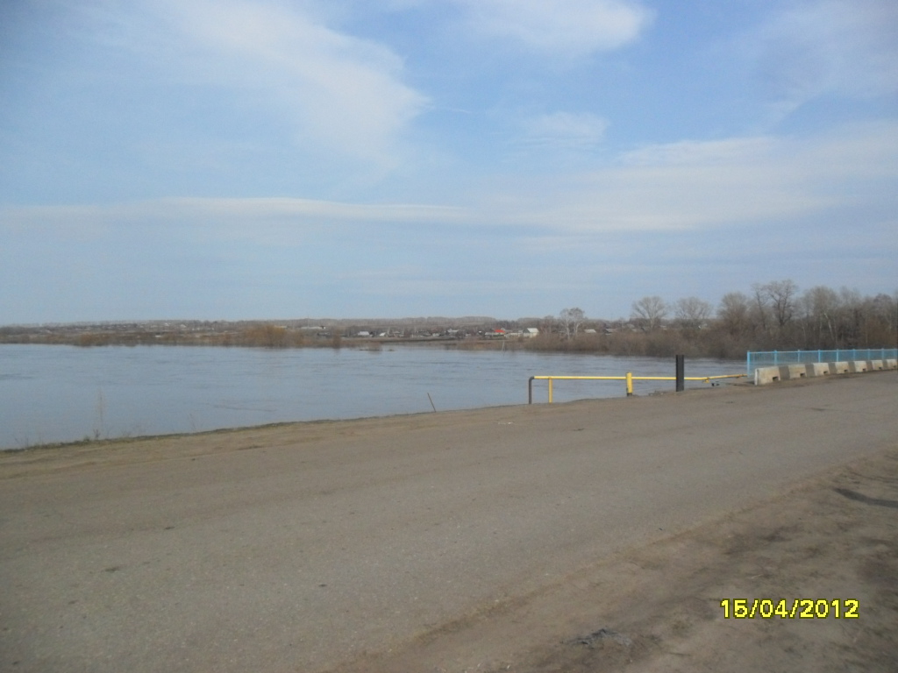

Slide 3
«Возрождение народного промысла в селе РЕДКОДУБЬЕ"

Slide 4
Цель исследования: изучить глубже историю плетения из ивовых прутьев, чтобы понять, можно ли возродить лозоплетение в селе Редкодубье

Slide 5
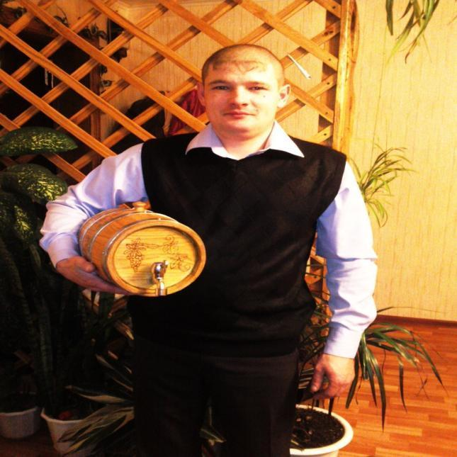
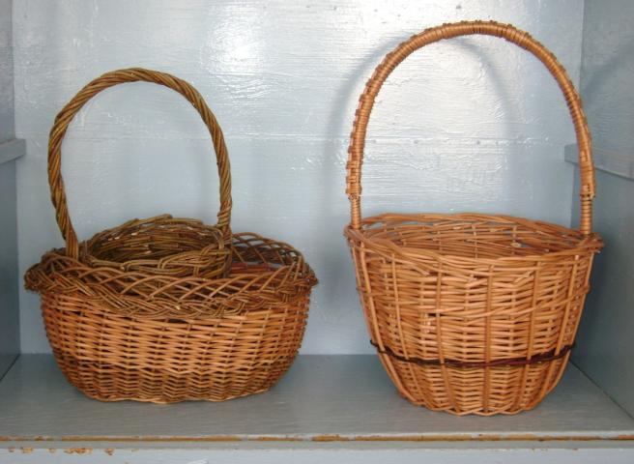
Объект исследования ( предмет):
работы мастеров по плетению из ивовых прутьев села Редкодубье
работы мастера Уварова А.А.

Slide 6
Задачи исследования:
- изучить литературу по лозоплетению;
- организовать встречу и познакомиться с мастерами из нашего села, занимающимися лозоплетением.
- собрать фотоматериал работ местных мастеров и сделать в школе уголок;
- вовлечь учащихся школы в занятие лозоплетения;
- обобщить данные о возрождении лозоплетения в настоящее время;
-воспитание чувства ответственности за прошлое, настоящее и будущее своей малой родины.

Slide 7
изделия изготовлены из экологически чистого материала, поэтому они имеют большой спрос, то есть это ремесло долговечно
Гипотеза:

Slide 8
- теоретический анализ литературы; - поиск информации в сети Интернет; - беседа, опрос населения села (старожилы); - встреча и знакомство с работами мастеров села; - интервью
Методы исследования:

Slide 9
Мордовский наш край испокон веков славится своими добрыми мастерами, одарёнными людьми, способными своими руками создавать и творить настоящую красоту.
Ремесло - это производство, основанное на ручном труде с использованием ручных инструментов (орудий труда). Ремесло зародилось еще в древние времена, когда человек взял в руки палку и камень.

Slide 10
История плетения лозы
Древнейшим из всех ремёсел принято считать плетение. Оно возникло намного раньше гончарного дела и занимало значительное место в жизни древнего человека. Уже в каменном веке существовал способ обжига глиняных изделий: сначала делали плетеную из веточек ёмкость, а затем изнутри обмазывали ее глиной. Веточки обгорали на костре, а на поверхности сосуда оставался рисунок плетения.

Slide 11
Подготовка к плетению
В России насчитывается более 100 видов ив, а в плетении используют всего 10 – 15 сортов. Самые ценные именуются так: белотал, краснотал, козья ива и чернотал, или по-другому – ракитник.
В старину источником сырья служили естественные заросли ивы. Теперь же ее выращивают и на плантациях, используя специально выведенные сорта.

Slide 12
Сырьё для плетения
Прутья ивы должны быть прямыми, гибкими, с ровной и гладкой поверхностью. Замечено, что там, где прутья никто не режет, кусты превращаются в деревья, под которыми даже трава плохо растёт, а ветки переплетаются и мешают друг другу, а там, где срезают прутья – кусты становятся только пышнее и красивее. Поэтому массовое увлечение плетением не причиняет вред природе. Но летняя заготовка прутьев вредна для ивы, так как ива в это время растёт.

Slide 13
Заготовка лозы проводится весной, осенью и зимой. Режут прут остро отточенным ножом движением от себя, соблюдая осторожность. Заготовленный прут необходимо очистить от коры с помощью щемилки. Весенний прут очищается легко, а осенне-зимний - только после варки. Прутья укладывают в бак, заливают водой, ставят на огонь, доводят до кипения и варят в течение 1- 2 часов. Окорённый прут просушивают и связывают в пучки. Хранят лозу в сухом месте, а перед плетением её замачивают. После окончания работы оставшийся прут должен быть высушен, чтобы не заплесневел.
Заготовка прута
и подготовка его к плетению

Slide 14
Достоинства плетеных изделий
Природный экологичный материал, ручная работа, крепость, легкость, характерный приятный запах. Лоза в изделии имеет свойство в течение 3-х лет приобретать красный оттенок. При бережном отношении к изделию оно может не терять своих свойств два десятка лет. Природная чистота материала и высокие качества плетеной мебели делают ее все более востребованной.

Slide 15
О жизни и быте селян…
Знать народные ремёсла, имена народных мастеров – умельцев – это значит лучше понимать свой народ
Киржеманов Иван Фёдорович делал гусли и венские стулья, которые пользовались спросом в Алатыре и Нижегородской области.

Slide 16
Балалайка, изготовленная вручную
Несколько лет назад житель нашего села Виктор Иванович Киржеманов решил вспомнить технологию изготовления балалайки, по которой работал его дед. Он нашел соответствующий материал, с помощью циркулярной пилы распилил берёзовую заготовку на пластины толщиной 2-3 мм., приготовил шаблон и придал заготовкам нужную форму
Из таких заготовок делают балалайки.

Slide 17
Балалайка, изготовленная вручную.
Гриф делал вручную. Затем с помощью столярного клея скрепил все детали. Купил колки и струны, настроил, и зазвенела балалайка в руках мастера.

Slide 18
Изделия народных умельцев из лыка
Умело использовали и другой природный материал. С липовых деревьев в определенное время обдирали кору, делали лыко, а с берёзы срезали кору, получали бересту.

Slide 19
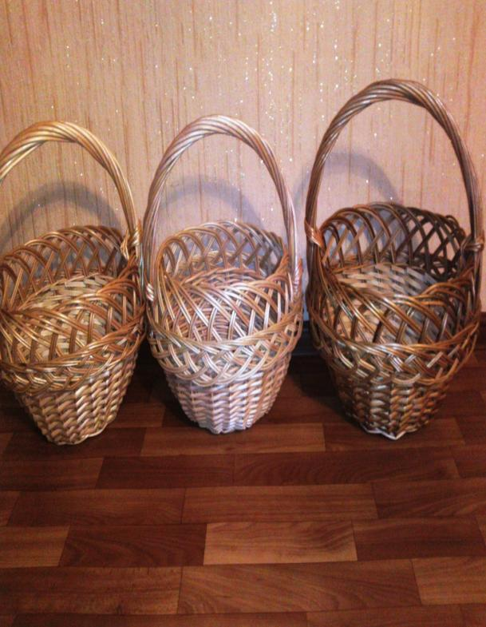
Народные промыслы мастера Уварова А.А.

Slide 20
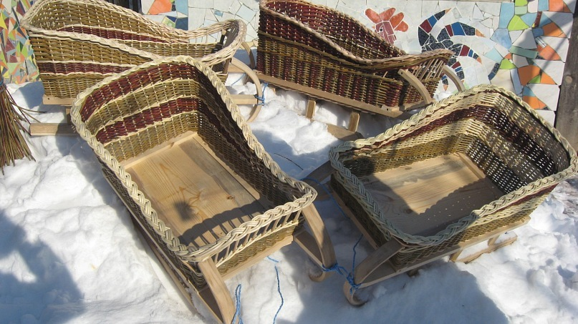
Редкодубские санки
В 90-е годы прошлого века традиции плетения жили только среди мастеров-сельчан, которые изготавливали санки. На всю округу славились плетеные санки, изготовленные Фроловой Н. Ф. и Болетановым А. И.

Slide 21
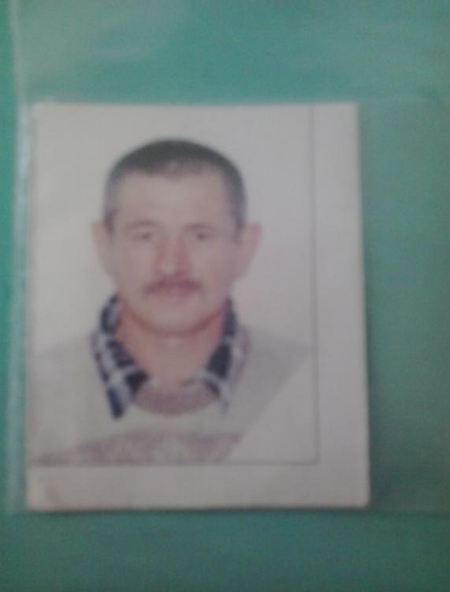
Первый учитель Андрея Уварова
10 лет назад Моисеев А.В. научил плести лозу Уварова Андрея. За 10 лет Андрей усовершенствовал своё ремесло. Всерьёз заинтересовался плетением из лозы Андрей Анатольевич Уваров. Он ещё молод, но с каждым днём совершенствуется его мастерство. Изучает литературу, перенимает опыт работы с лозой в разных областях и республиках. Работы молодого мастера известны на всю округу.

Slide 22
Уже несколько лет на разных выставках народного творчества демонстрируются работы Андрея Уварова. И на выставку республиканского фестиваля «Шумбрат, Мордовия!» Андрей представлял свои изделия из дерева – бочонки, ведра, ушат, ковши, санки и многое другое. Больше всего жителей Саранска заинтересовали его деревянные качели. Забыв про возраст и солидность, на качелях во Дворце культуры покатались и стар и мал. Его работы также выставлены в магазине «Сюлгамо» в Саранске.

Slide 23
Работы Андрея Уварова

Slide 24
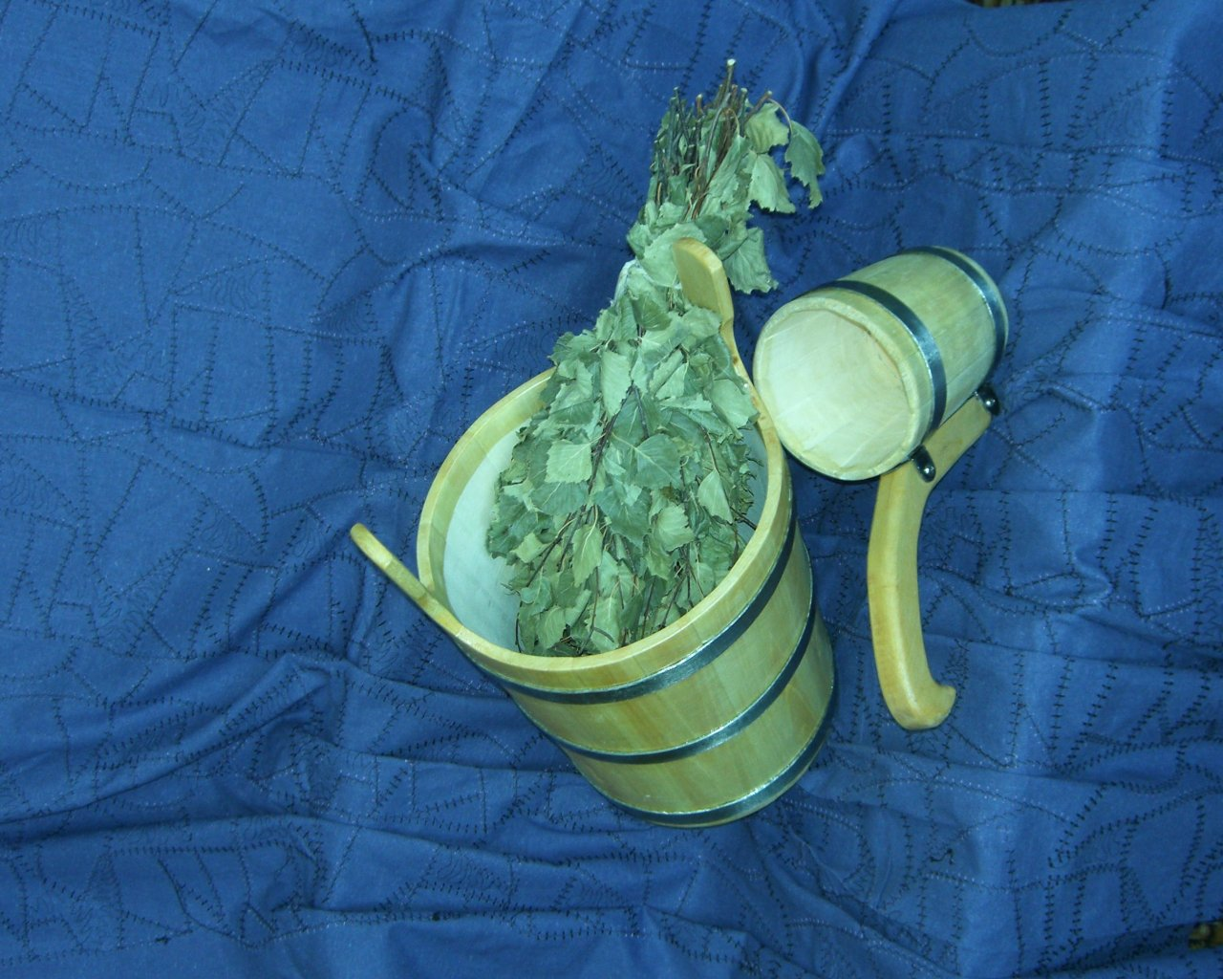
Работы Уварова Андрея

Slide 25
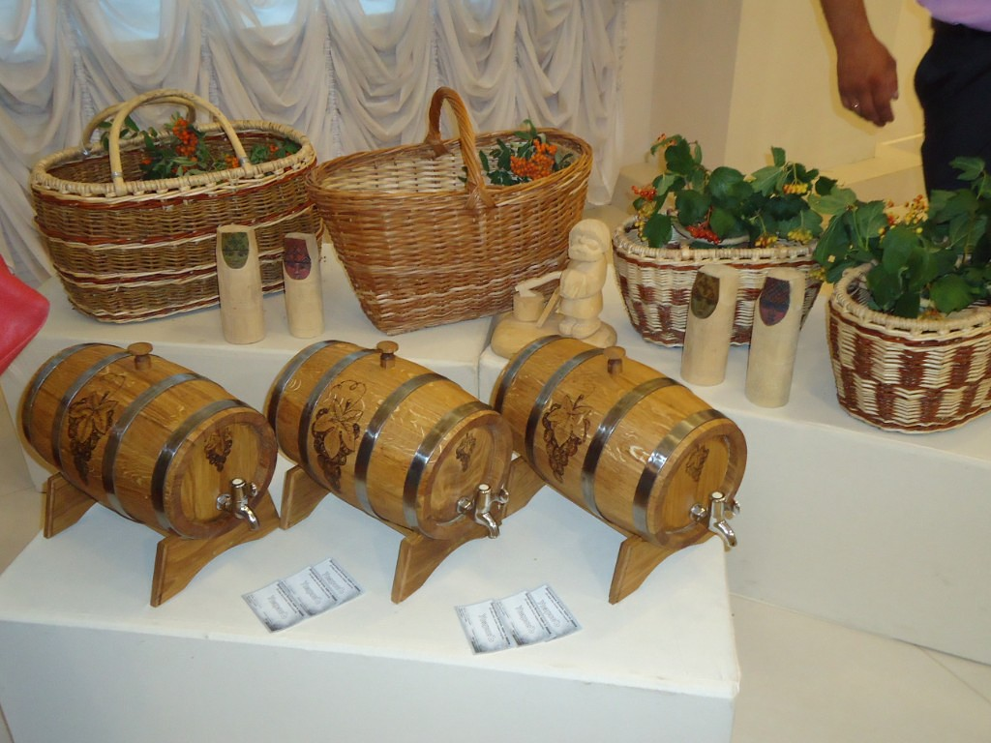
Андрей Уваров освоил бондарное производство и теперь изготавливает эксклюзивные кадушки для соления, квашения, замачивания, хранения мёда и вин. Ему бочки даже для коньяка заказывают, а это уже высший пилотаж бондарного дела!. Его кадушки и кадки знают как по всей России и уже поставляют за границу. Гостям, которые приезжают в Мордовию и в Ардатовский район, преподносят в подарок кадушку, сделанную Андреем.

Slide 26
Французскому актёру Жерарду Депардье также была вручена кадушка от Андрея

Slide 27
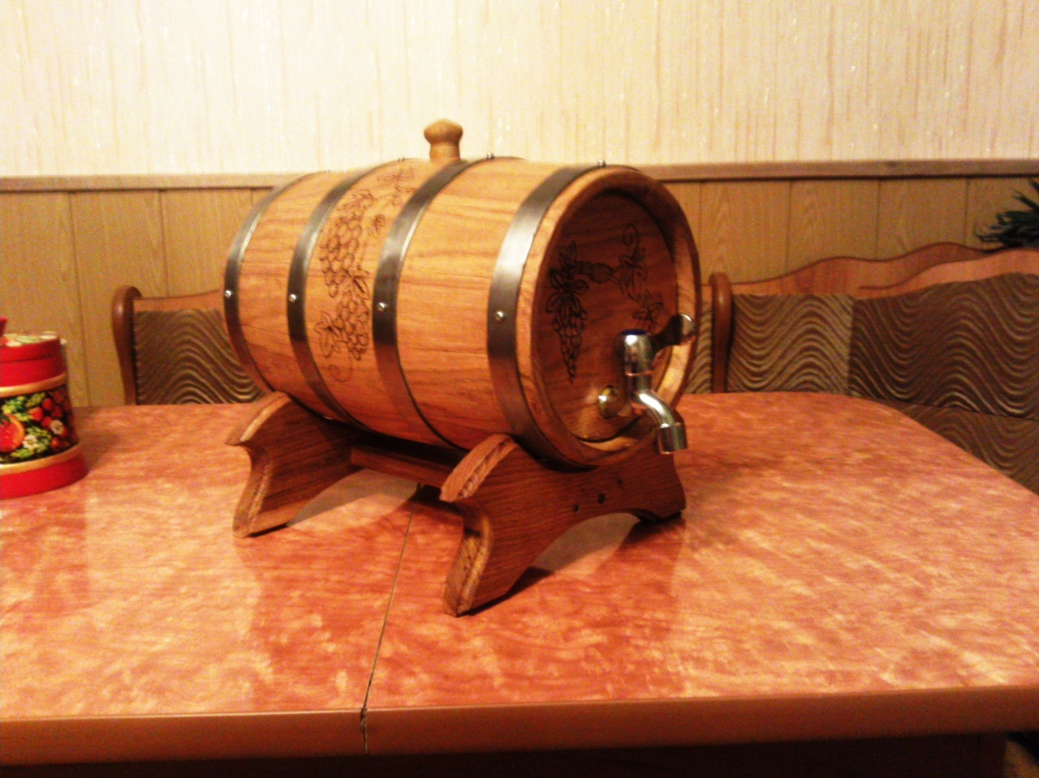
Работв ан

Slide 28
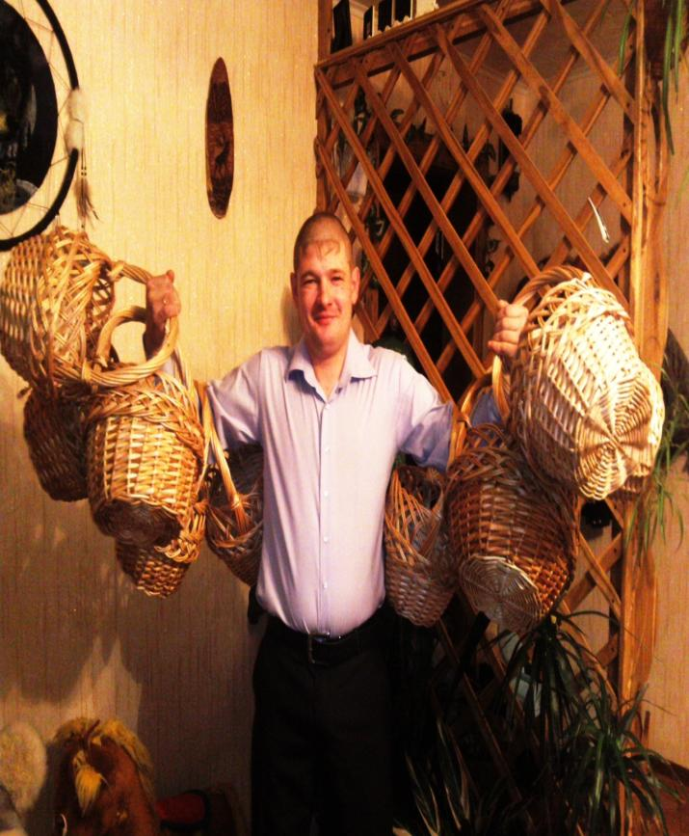
Мастер демонстрирует свою работу

Slide 29
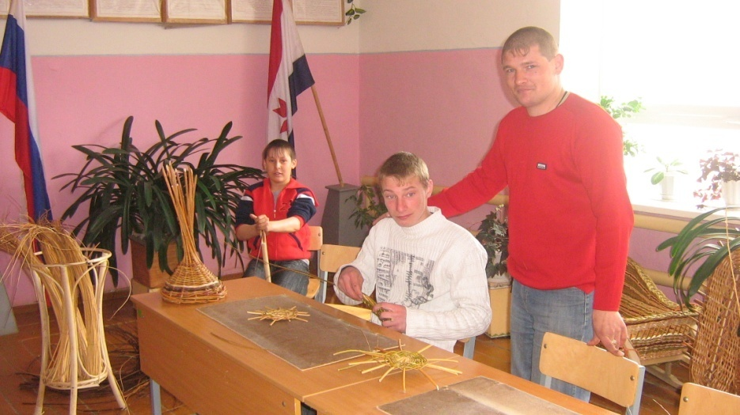
Уваров Андрей Анатольевич проводил мастер-класс по плетению из лозы для Первого канала.

Slide 30
За его работу он не однократно отмечен дипломами

Slide 31
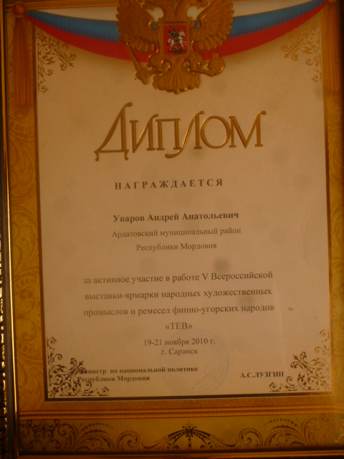

Slide 33
В 2010 году Андрей организовал собственное дело и получил от государства 150 тысяч рублей на его развитие. Планирует даже открыть цех по изготовлению плетёной мебели, восстановить былую славу редкодубской плетёной мебели, которая существовала ещё в земской школе. Так его увлечение становится делом жизни

Slide 34
Будущие мастера, увлечённые работой. Процесс изготовления корзины начинается с плетения её дна. Прежде чем начать плести, мастер выбирает самую лучшую лозу.

Slide 35
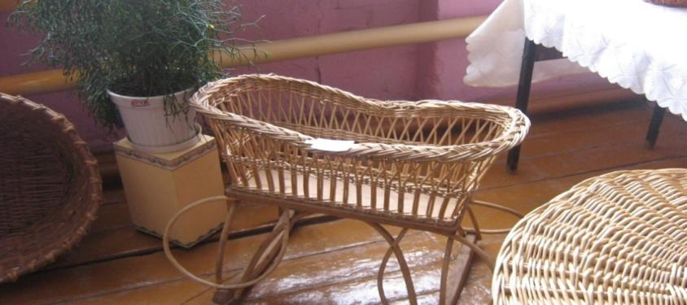
В руках детей оживает старинное народное ремесло.

Slide 36
Мониторинг учащихся нашей школы
Результаты анкетирования следующие: 46% - знают, какие народные промысла были распространены в селе в Редкодубье;
95% - знают, что можно сделать из лозы;
80% - хотели бы научиться плетению из лозы.

Slide 37
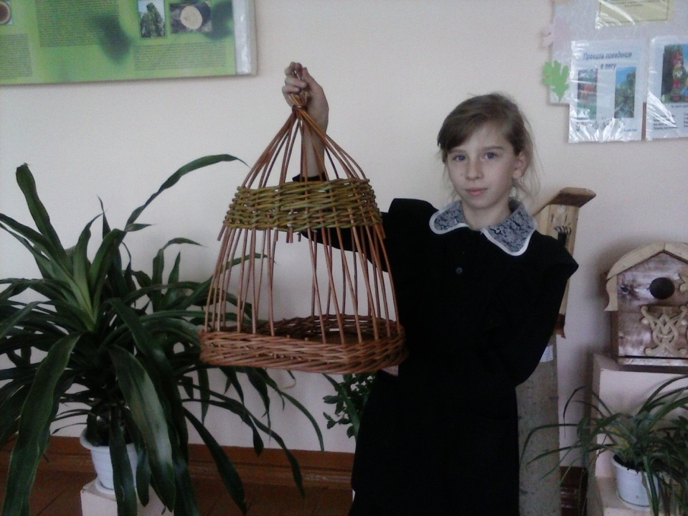
Каждый год в нашей школе проводится конкурс «Зимующие птицы». В этом году в этом конкурсе первое место заняла Неяскина Алевтина, которая представила на конкурс кормушку, изготовленную из ивовых прутьев.

Slide 38
Вывод
Данное ремесло можно возродить в селе Редкодубье. Для сохранения ремесла надо перенимать опыт умельцев, учиться их мастерству, чтобы народные ремёсла продолжали жить.

Slide 39
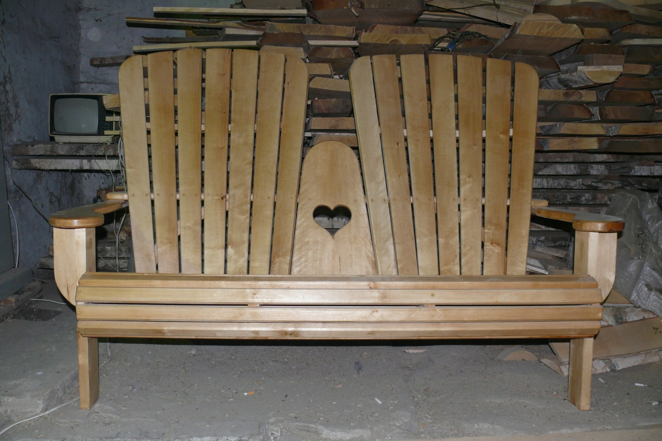
Приглашаем в гости Редкодубье.

